Slide 1
Übersicht
BK-Vergabe im DA-3

Slide 2
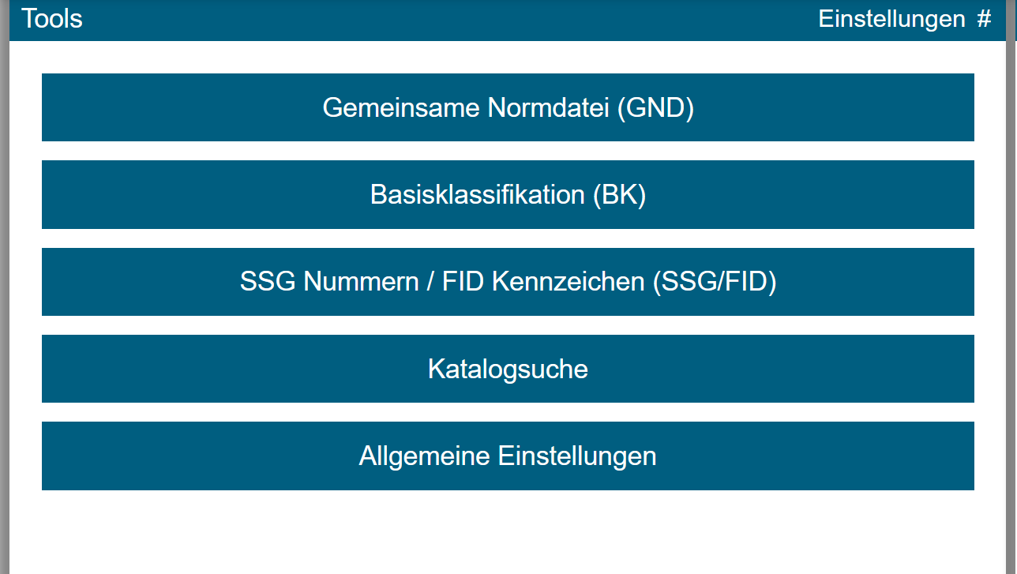
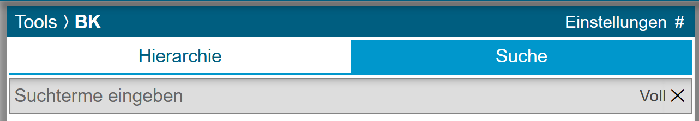
BK-Suche
Wahlmöglichkeit zwischen Anzeige der BK in hierarchischer Struktur und der Suchfunktion:
Eingestellter Reiter ist blau markiert.
Notes:
Notationen der Basisklassifikation lassen sich in der Box „Tools“ entweder durch Navigieren über den Reiter „Hierarchie“ oder über „Suche“ finden.
Wichtig ist die Beachtung der Anwendungsrichtlinien zur BK, z.B. muss eine BK-Notation immer aus 4 Ziffern bestehen, mit einem Punkt nach der 2. Ziffer.
Die Anwendungsrichtlinien sind zu finden im K10-Plus-Wiki: https://wiki.k10plus.de/display/K10PLUS/Basisklassifikation

Slide 3
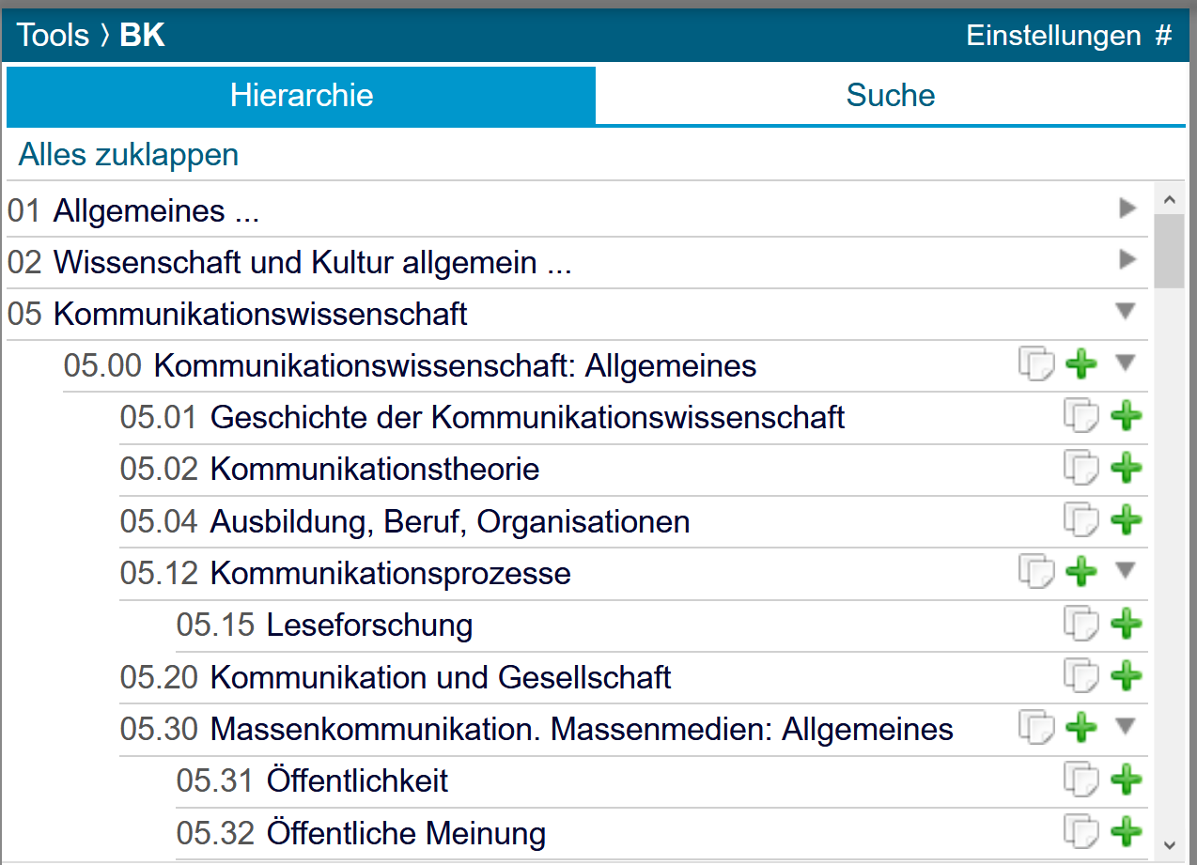
BK: Reiter Hierarchie
Hierarchie ermöglicht Browsen in den BK-Klassen.
Untergruppen lassen sich auf- oder zuklappen.
Notes:
Über den nach rechts zeigenden Pfeil aufklappen. Wenn der Pfeil nach unten zeigt, sind alle dazugehörigen Notationen aufgeklappt.

Slide 4
BK: Reiter Suche
Recherche nach Notationen und ihren verbalen Benennungen und ggf. deren Varianten.
Voll- und Präfixsuche möglich.
Präfixsuche = Autovervollständigung
Berücksichtigt nur die bevorzugte Form der BK.
Vollsuche = Suchbegriff* + Enter
Berücksichtigt auch die Varianten zur verbalen Benennung.
Notes:
„Suche“ recherchiert nach Notationen und ihren verbalen Benennungen (Großschreibung nicht nötig), Bsp. „Staat und Bürger“ und „89.42“ führen zum gleichen Ergebnis.
Die Funktion „Suche“ bietet sich an, wenn die BK-Notation bereits bekannt ist oder als ersten Einstieg, ob ein Begriff in einem BK-Satz enthalten ist.
Voreingestellt ist die Präfixsuche, d.h. man findet BK-Stellen, in denen der Suchbegriff in der Vorzugsbenennung vorkommt. Außerdem gilt die Autovervollständigung, man muss einen Suchbegriff nicht ganz ausschreiben, in dem genannten Bsp. reicht „Staat und B“
Mit der Vollsuche, d.h. einen Suchbegriff mit * trunkieren und mit ENTER abschicken, erhalte ich darüber hinaus BK-Stellen, in denen das Suchwort auch in Varianten/Synonymen vorkommt. Bsp. nachricht* + Enter!

Slide 5
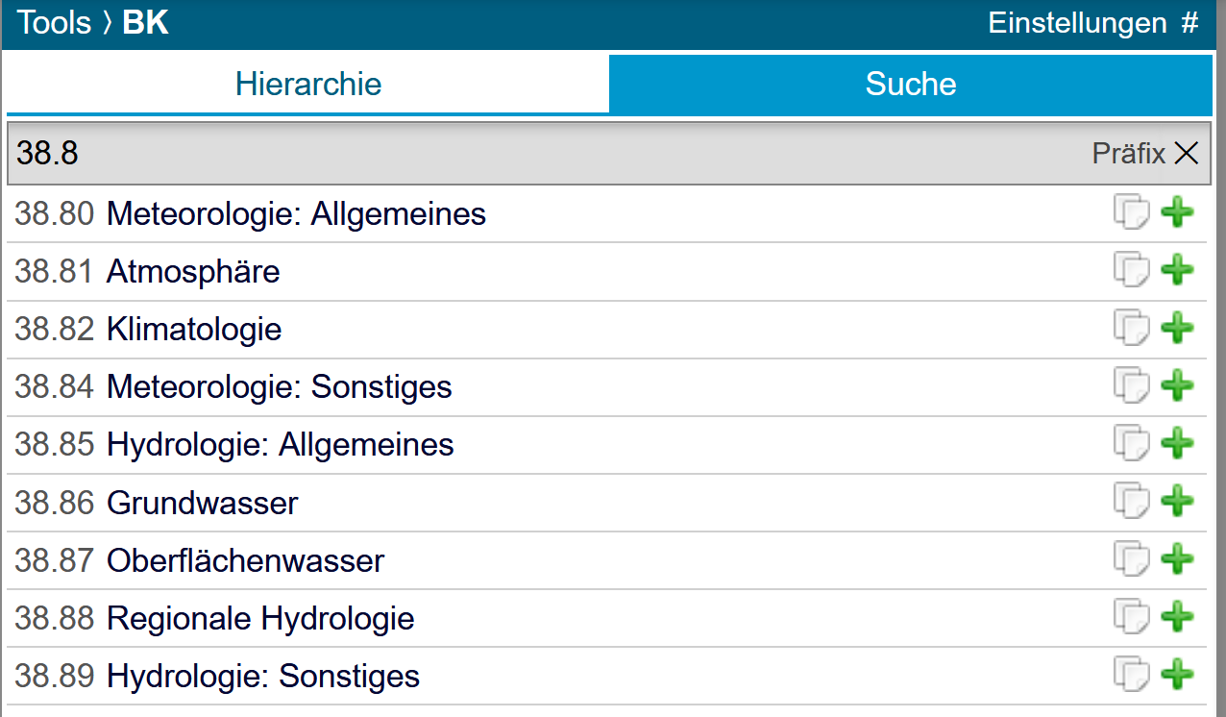
BK-Suche mit Notation
Übernahme mehrerer BKs aus der gleichen Notationsgruppe in die
Erschließungsbox wird vereinfacht, wenn nur mit den Anfangsziffern gesucht wird.
Notes:
Nach Eingabe von z.B. „38.8“ werden auch hier durch die automatische Vervollständigung alle BK-Stellen dieser Gruppe angezeigt.

Slide 6
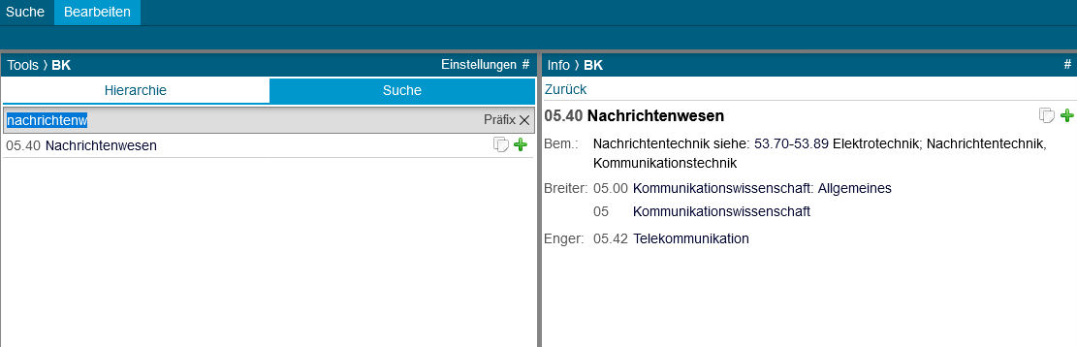
Verbale BK-Suche + BK-Info
Notes:
Bisher haben wir uns nur in der Box „Tools“ bewegt. Jetzt kommen wir zusätzlich zur Box „Info“.
Zunächst geben in der Box „Tools“ bei der BK ein: „nachrichtenw“
Anklicken der BK 05.40 zeigt weitere Angaben zur BK in der Box „Info“. In diesem Fall gibt es Hinweise auf engere und breitere BKs. So finden Sie in anderen BK-Abschnitten auch Varianten oder wie hier unter „Bem.“ (Bemerkungen) Hinweise auf andere BK-Bereiche, hier z.B. Elektrotechnik.

Slide 7
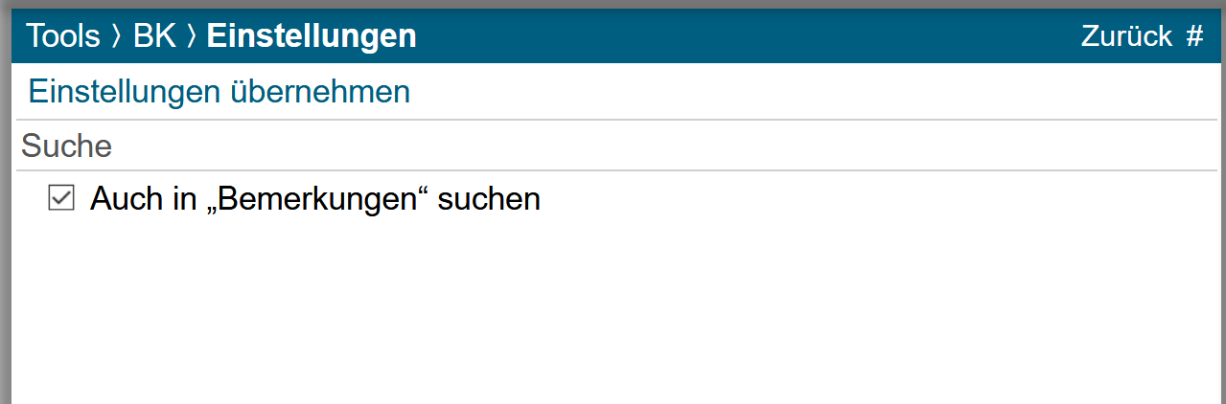
BK-Suche: Bemerkungen
Suche in Bemerkungen im BK-Normsatz durch Änderung der Einstellungen
Notes:
Begriffe, die nur in Bemerkungen der Basisklassifikation-Notationen erwähnt werden, werden nur gefunden, wenn der Haken vor „Auch in Bemerkungen suchen“ gesetzt und über „Einstellungen übernehmen“ gespeichert wird.

Slide 8
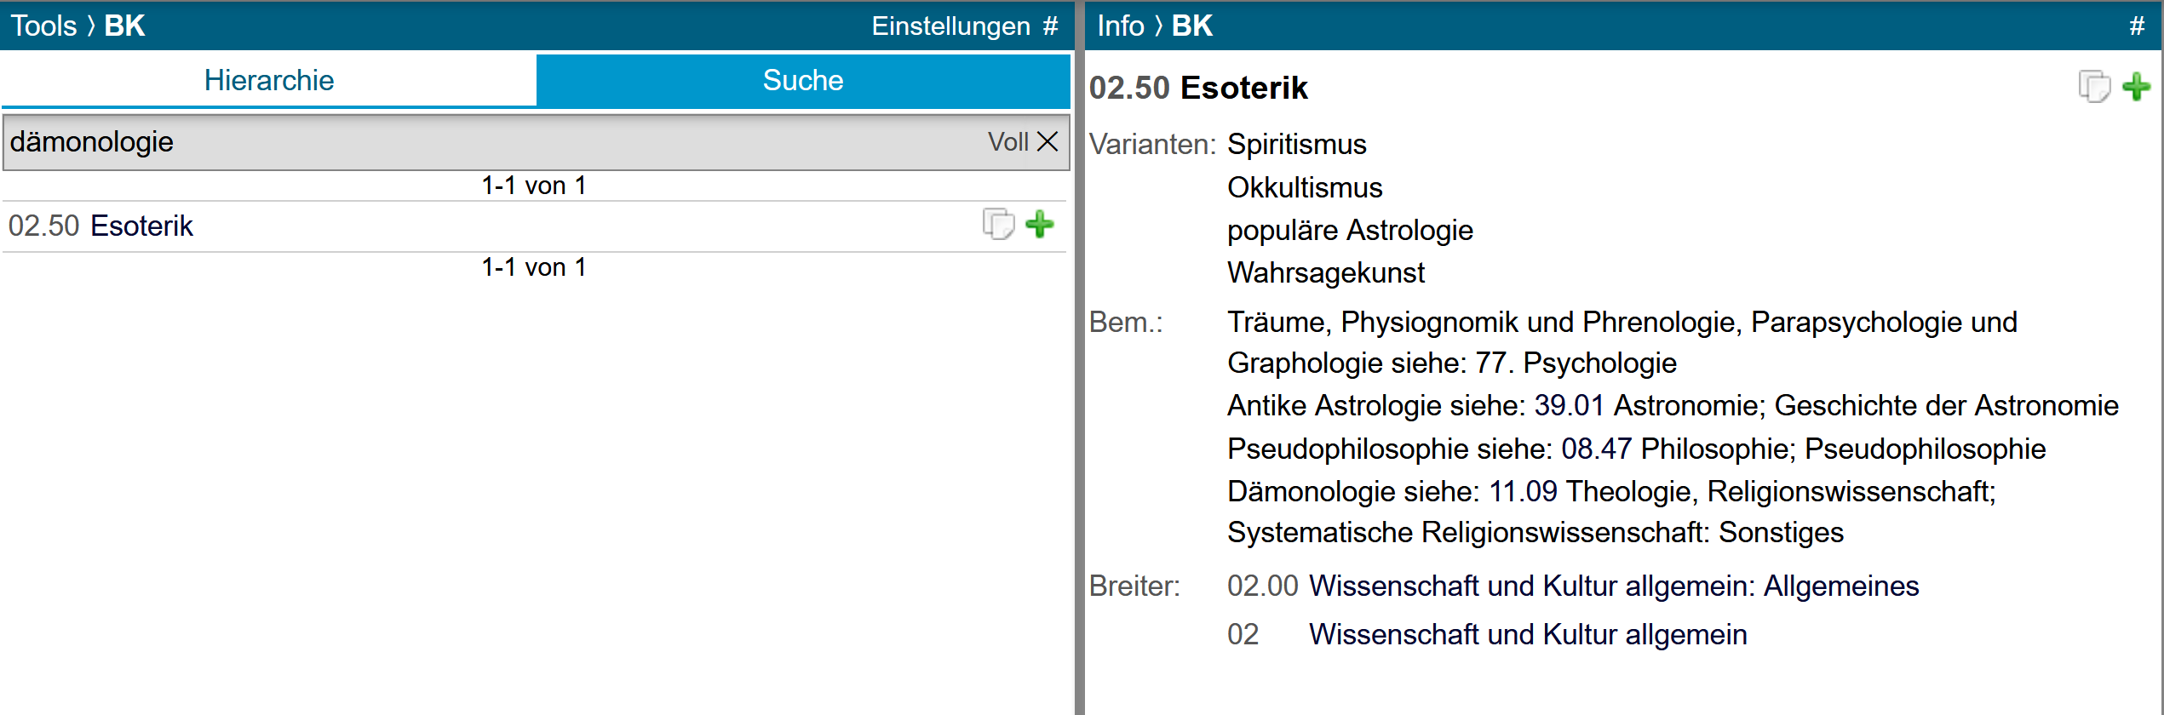
BK-Suche: Bemerkungen/Verweise
Unbedingt die BK verwenden, auf die verwiesen wird.
Erst zu sehen im geöffneten BK-Satz in der Box Info.
Notes:
Kein Treffer mit dem Suchbegriff „Dämonologie“, wenn nicht in den Bemerkungen gesucht wird.
Ist der Haken gesetzt (s. vorige Folie), wird die Systemstelle „02.50 Esoterik“ gefunden.
Achtung: Unbedingt die Box „Info“ öffnen, da hier der Verweis auf die richtige BK-Notation „11.09 Theologie, Religionswissenschaft“ zu sehen ist. Die BK 02.50 darf nicht für Dämonologie verwendet werden.

Slide 9
BK-Suche: Rechtschreibung
Achtung:
Die neue, aktuell geltende Rechtschreibung ist noch nicht verankert.
Kartografie oder Lexikografie ergibt keine Treffer.
Kartographie oder Lexikographie führt zur Systemstelle.
→ Trunkieren mit * empfohlen: kartogra*
Notes:
Dieser Hinweis betrifft allgemein die BK, auch die Suche im CBS/K10plus.

Slide 10

Auswahl von SE-Merkmalen und Export
Auswahl z.B. einer BK durch +
Dadurch Übernahme in Box „Erschließung“
Löschen einer selbst vergebenen BK aus Box „Erschließung“ durch -
Export der ausgewählten Sacherschließungsmerkmale durch
(rechts oben)

Slide 11
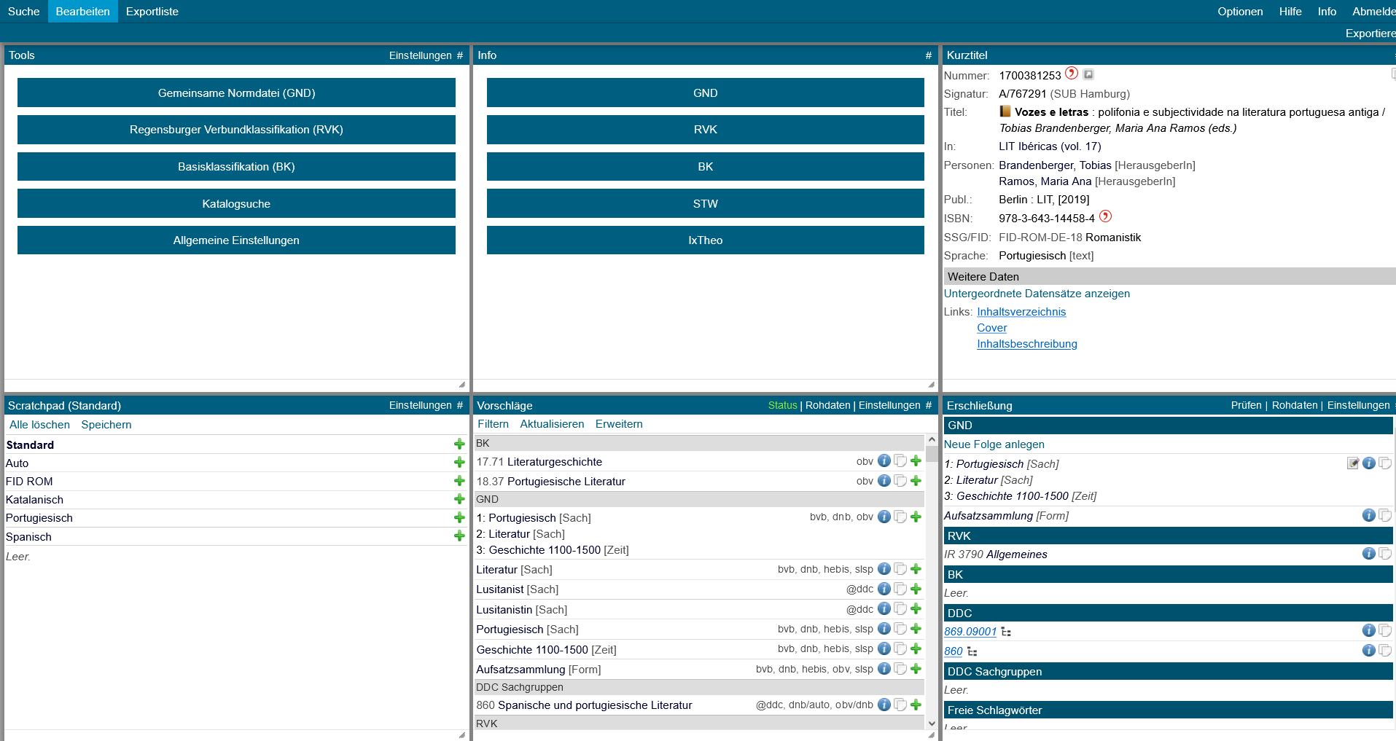
BK fehlt im CBS; im DA-3 bei Vorschlägen vorh.
Notes:
In der Erschließungsbox gibt es schon GND-Schlagwörter, aber noch keine BKs. Bei den Vorschlägen sind BKs aus dem OBV zu finden. Diese übernehmen mit dem grünen + in die Box „Erschließung“ zum späteren Export in den K10plus.
Eine selbst vergebene BK entfernt man mit dem roten -. Das ist nicht mehr möglich bei schon exportierten oder bereits in der Box „Erschließung“ vorhandenen SE-Merkmalen.
Kehrt man nach der BK-Vergabe aus der Box „Tools“ und dem Exportieren auf das Tool „Basisklassifikation“ zurück, um einen neuen Titel zu erschließen, ist die zuletzt gewählte BK noch sichtbar und kann ohne erneute Suche sofort wieder vergeben werden.

Slide 12
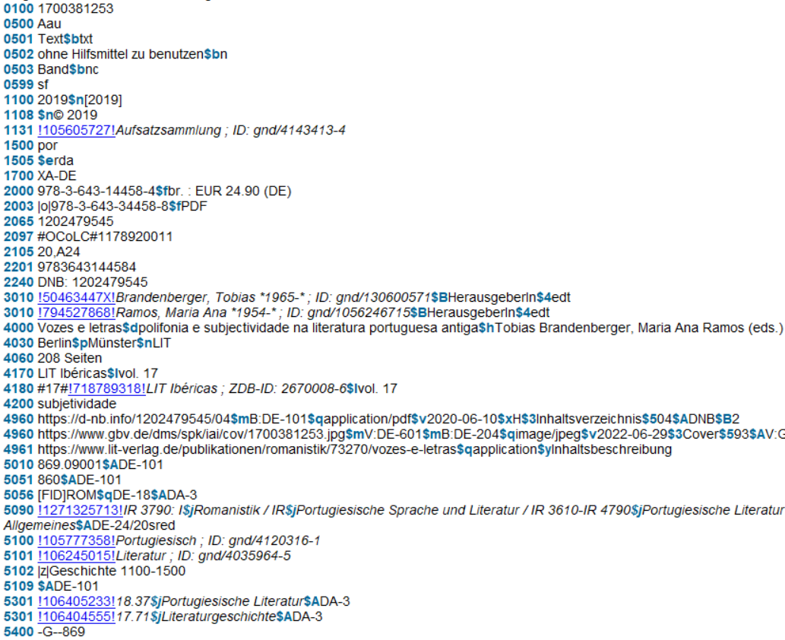
Einspielkontrolle im K10plus
Notes:
Für die DA-3-Anwender:innen ist die Überprüfung der eingespielten Metadaten im K10plus verpflichtend. Bitte kontrollieren Sie daher immer, ob alle Daten im K10plus korrekt eingespielt wurden.
BKs sind in gewünschter Reihenfolge aus dem DA-3 exportiert. Jedes Feld 5301 erhält den Hinweis „$ADA-3“.

Slide 13
Reihenfolge bei mehreren BKs
Für eine gewünschte Reihenfolge müssen die BKs entsprechend einzeln in die Erschließungsbox übernommen werden.
In dieser Reihenfolge erscheinen sie auch im Katalog (K10plus).
Ergänzung einer BK zu bereits vorhandenen ist nur an letzter Stelle möglich.
Bei Übertragung eines ganzen Scratchpads sind BK-Notationen automatisch numerisch sortiert.
Im DA-3 ist keine Veränderung der Reihenfolge möglich, nur im CBS.

